Slide 1
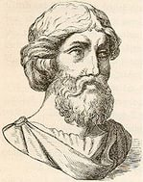
Биография Пифагора
Работы выполнили: Аглодина Елена, Лебедев Д., ученики 8 «А» класса МБОУ СШ № 1 г. Архангельск, Архангельской области.
Руководитель: Куприянович Марина Олеговна, учитель математики высшей квалификационной категории МБОУ СШ № 1 г. Архангельска, Архангельской области, 2015 год.

Slide 2
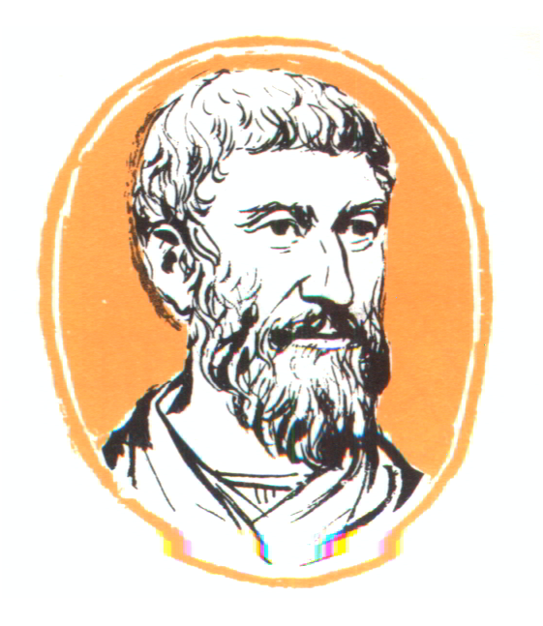
Пифагор Самосский – древнегреческий математик, философ, мистик. Был назван «величайшим эллинским мудрецом» Геродотом.
Пифагор появился на свет в 570 году до н. э. на острове Самос. Отец, Мнесарх, был по разным версиям или камнерезом, или богатым купцом. Имя Пифагор означает «тот, кого предсказала Пифия»: рождение ребенка, согласно легенде, было предсказано Пифией в Дельфах.
Отец Пифагора

Slide 3
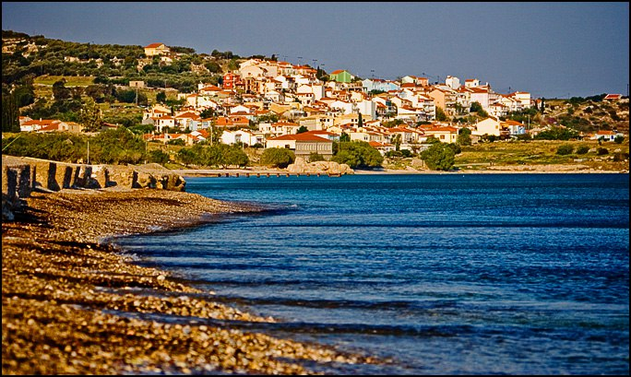
Согласно Порфирию, Пифагор прожил на Самосе до 40 лет, а затем покинул остров из-за конфликта с тираном Поликратом. При этом точно не установлено, был ли Пифагор в Египте, Финикии, Вавилоне. Аристоксен утверждает, что многие свои знания Пифагор получил от Фемистоклеи Дельфийской.
По произведениям Порфирия, Пифагор был убит в Метапонте во время мятежа антипифагорейцев.
Остров Самос

Slide 4
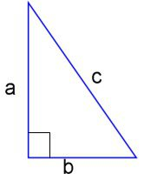
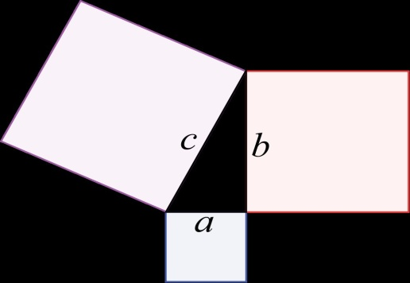
Основные достижения Пифагора
Как религиозный новатор, Пифагор создал тайное общество, целью которой было очищение души и тела.
Учение Пифагора поспособствовало развитию физики, математики, географии, астрономии.
Самое известное достижение Пифагора – теорема, согласно которой квадрат гипотенузы прямоугольного треугольника равняется сумме квадратов катетов.

Slide 5
Интересные факты из жизни Пифагора
Пифагор – это на самом деле прозвище, а не имя.
Пифагор утверждал, что в прошлой жизни он был одним из воинов, которые сражались за Трою.
В поведении отличался «демонстративностью» и «мистификацией».
Увлекался спортом, побеждал в кулачном бою на Олимпийских играх.

Slide 6
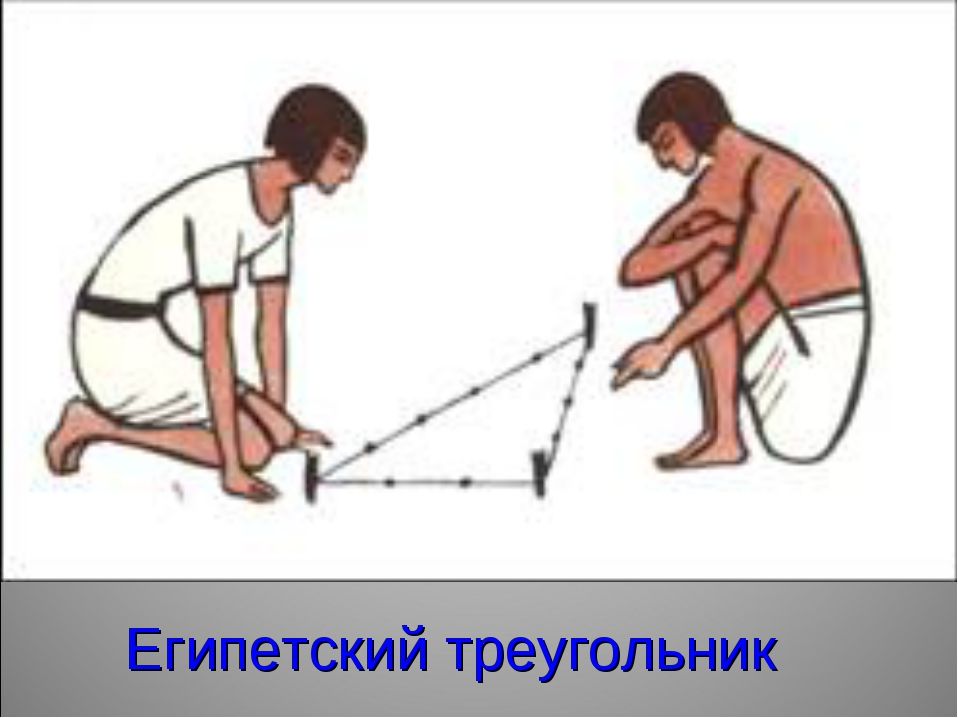
Теорема Пифагора
В древнекитайской книге Чжоу би суань цзин (англ.) (кит. 周髀算經) говорится о пифагоровом треугольнике со сторонами 3, 4 и 5.
Мориц Кантор (крупнейший немецкий историк математики) считает, что равенство 3 ² + 4 ² = 5² было известно уже египтянам ещё около 2300 г. до н. э., во времена царя Аменемхета I (согласно папирусу 6619 Берлинского музея). По мнению Кантора, гарпедонапты, или «натягиватели верёвок», строили прямые углы при помощи прямоугольных треугольников со сторонами 3, 4 и 5.

Slide 7
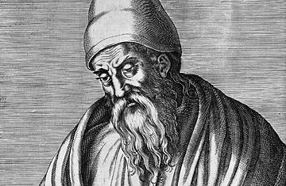
Согласно комментарию Прокла к Евклиду, Пифагор (годами жизни которого принято считать 570—490 гг. до н. э.) использовал алгебраические методы, чтобы находить пифагоровы тройки. Однако Прокл писал между 410 и 485 гг. н. э. Томас Литтл Хит (считал, что не существует явного упоминания, относящегося к периоду продолжительностью 5 веков после смерти Пифагора, что Пифагор был автором теоремы. Однако, когда авторы, такие как Плутарх и Цицерон, пишут о теореме Пифагора, они пишут так, как будто авторство Пифагора было широко известным и несомненным.
Евклид

Slide 8
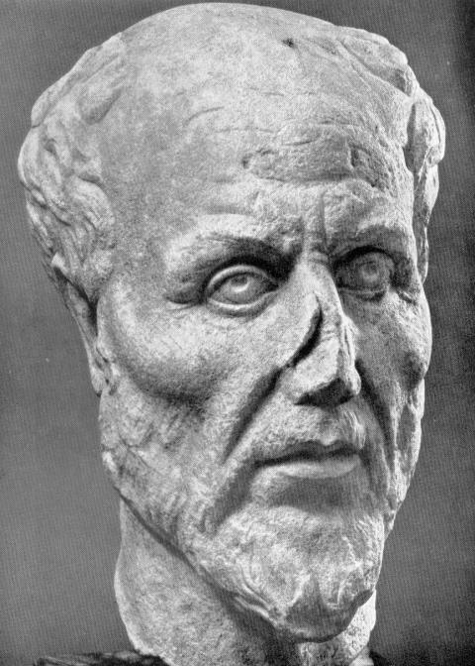
«Принадлежит ли эта формула лично перу Пифагора…, но мы можем уверенно считать, что она принадлежит древнейшему периоду пифагорейской математики». По преданию, Пифагор отпраздновал открытие своей теоремы гигантским пиром, заклав на радостях сотню быков.
Прокл

Slide 9
Благодарим за внимание!

Slide 10
Библиография:
https://ru.wikipedia.org/wiki/%D0%A2%D0%B5%D0%BE%D1%80%D0%B5%D0%BC%D0%B0_%D0%9F%D0%B8%D1%84%D0%B0%D0%B3%D0%BE%D1%80%D0%B0
http://biografix.ru/biografii/uchenye/11-biografiya-pifagora.html
https://yandex.ru/search/?text=%D1%84%D0%BE%D1%82%D0%BE%20%D1%84%D0%BE%D1%80%D0%BC%D1%83%D0%BB%D1%8B%20%D0%BF%D0%B8%D1%84%D0%B0%D0%B3%D0%BE%D1%80%D0%B0%20%D0%B8%20%D0%B5%D0%B3%D0%BE%20%D1%82%D1%80%D0%B5%D1%83%D0%B3%D0%BE%D0%BB%D1%8C%D0%BD%D0%B8%D0%BA&lr=20

